Slide 1
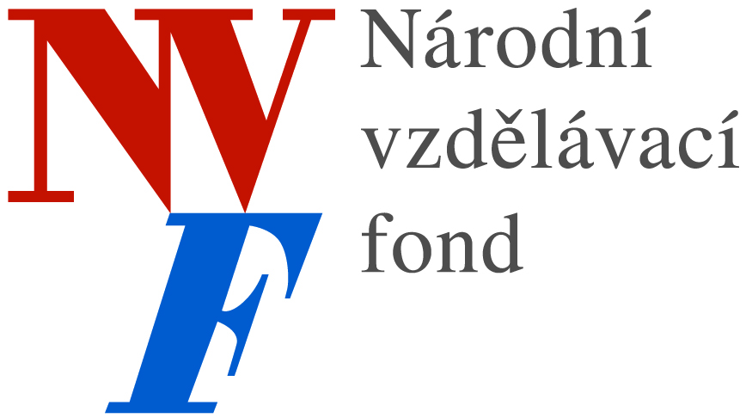

PROJEKT ARLI: Informační systémy o trhu práce v evropských regionech
NÁRODNÍ VZDĚLÁVACÍ FOND BŘEZEN 2014
www.nvf.cz/narodni-observator

Slide 2







POPIS PROJEKTU
Mapování observatoří trhu práce a inovativních řešení jak sbírat, analyzovat či prezentovat informace o vývoji nabídky a poptávky po profesích a dovednostech
http://www.regionallabourmarketmonitoring.net/arli_public.htm
• Duben 2013 – březen 2014
• Důraz na regionální a místní úroveň
EUROPEAN NETWORK ON REGIONAL LABOUR MARKET MONITORING

Slide 3
ČÁSTI PROJEKTU
Čtyři „obsahové“ klíčové aktivity plus projekt management a evaluace …
• Mapování poptávky po informacích o trhu práce na regionální úrovni
(hloubkové rozhovory, analýza sekundárních zdrojů dat)
Mapování příkladů dobré praxe – inovativních a dobře realizovaných řešení v oblasti informačních systémů o trhu práce
(rešerše, případové studie)
EU Skills Panorama – doporučení pro další rozvoj
(„policy recommendations“)
Publikace a prezentace výstupů
Konference Regional Labour Market Monitoring,
Workshop s EK,
workshop se zástupci cílových skupin

Slide 4






MAPOVÁNÍ POPTÁVKY
Hloubkové rozhovory, analýza sekundárních zdrojů dat
• Rozhovory se zástupci: vzdělavatelů, služeb zaměstnanosti, zaměstnavatelů, sociálních partnerů, veřejné správy …
Potřeby cílových skupin
Informační zdroje které znají a využívají
Analýza existujících informačních zdrojů o trhu práce

Slide 5
MAPOVÁNÍ POPTÁVKY 2
Co chtějí uživatelé ...? (ČR)
• Zaměstnavatelé
„Předvídat poptávku lze jen velmi obtížně, cenné jsou pro nás zejména informace o vývoji nabídky (absolventi, demografických trendech a aktuální uplatnitelnosti – v co největší podrobnosti“
Vzdělavatelé dospělých
„Potřebujeme co nejpodrobnější informace (profesní a regionální členění“, ale spíš o současné situaci“
Školy
„Potřebujeme informace o budoucím vývoji, zejména na straně poptávky, aktuální informace jsou pro studenty a školy málo“
Kariérové poradenství
„Budoucí výhled je nezbytný, o vyhlídkách pro jednotlivá povolání nejsou prakticky žádné informace“

Slide 6
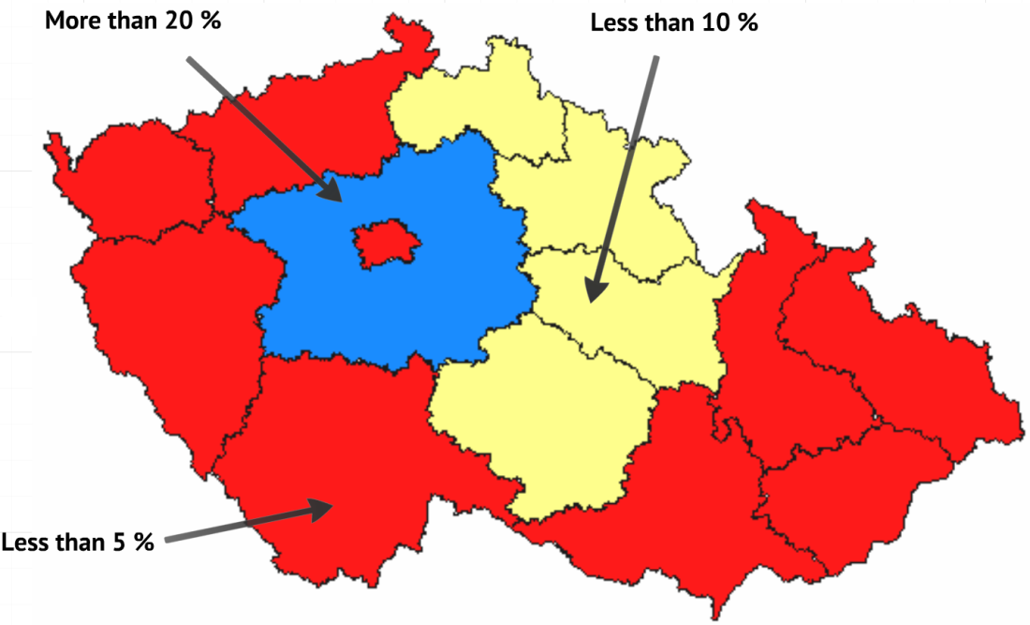
REGIONÁLNÍ MOBILITA TRHU PRÁCE
Míra dojíždění za prací mimo region bydliště je v ČR velmi nízká – význam regionálně zaměřených analýz trhu práce je proto velký.

Slide 7
OBECNÉ ZÁVĚRY – VŠECHNY ZEMĚ
• Nástroje analyzující a předvídající vývoj trhu práce jsou v zemích EU i OECD velmi rozšířené
Často velká podrobnost profesní i odvětvová - i na úrovni jediného regionu informační systém často mapuje stovky profesí
Nositeli těchto nástrojů jsou často instituce trhu práce (služby zaměstnanosti, příslušné ministerstvo), ale i regionální vlády či vzdělávací instituce
Nejlepší příklad – irský systém je postaven na spolupráci ministerstev školství, práce i průmyslu
Inovativní projekty na přeshraniční mobilitu – mapování nabídky a poptávky v sousedících regionech různých zemí – velmi obtížné (různé klasifikace), na druhou stranu silný nástroj řešení regionálních disparit trhu práce

Slide 8
ROZDÍL ČR vs. OSTATNÍ ZEMĚ V PROJEKTU
V ČR je předvídání vývoje trhu práce rozvinuté zdaleka nejméně ze všech analyzovaných zemí
Nezaostáváme v kvalitě řešení, ale spíše v zájmu o takové informace
Na národní úrovni existuje několik nástrojů, problém je jejich celková tematická roztříštěnost a neprovázanost
Metodicky a obsahově jsme však na tom obdobně jako nejlepší západoevropské země
Vzhledem k projektovému financování je problémem neaktuálnost
Na regionální úrovni ovšem neexistuje prakticky nic

Slide 9
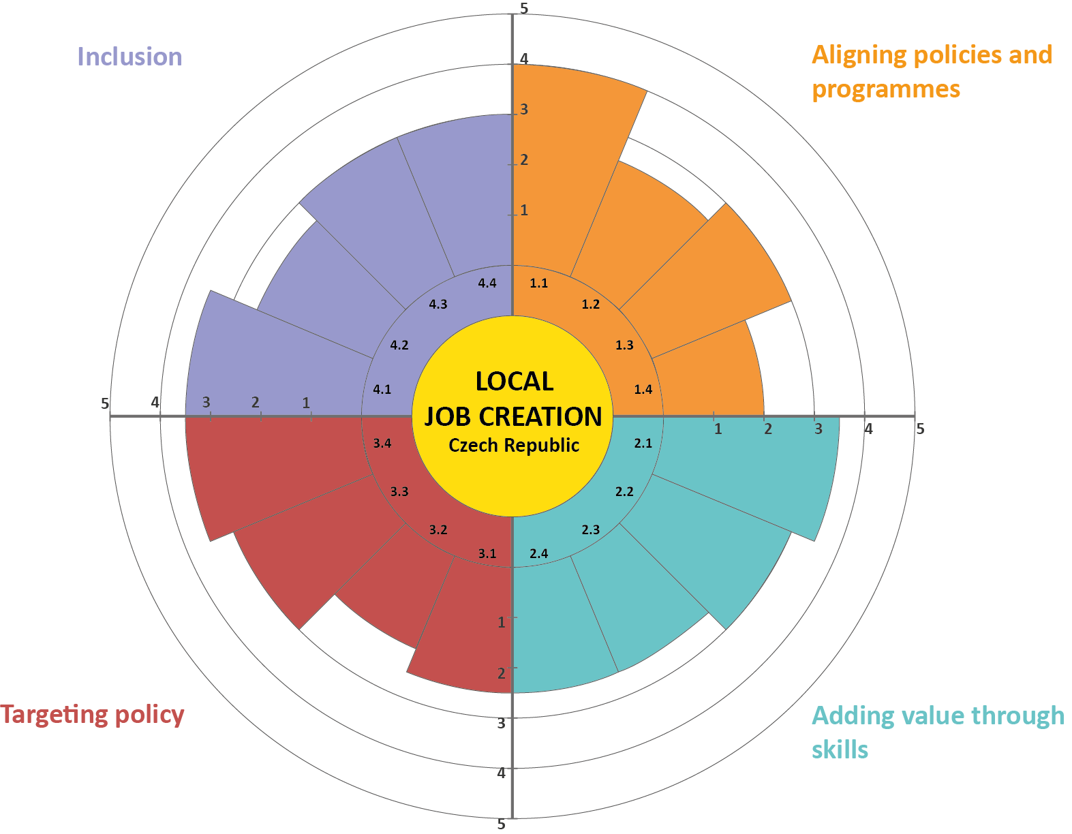
Local Job Creation Dashboard

Slide 10
Local Job Creation Dashboard
Evidence based policy

Slide 11
WP3 – popis příkladů dobré praxe
Návaznost na analýzu poptávky (po informacích o trhu práce)
Proč vznikly?
S jakými daty a informacemi pracují?
Co poskytují za výstupy ?
Kdo tyto výstupy používá?
Příklad dobré praxe = kvalitní a / nebo dobře implementovaný informační systém o trhu práce a vývoji nabídky a poptávky

Slide 12
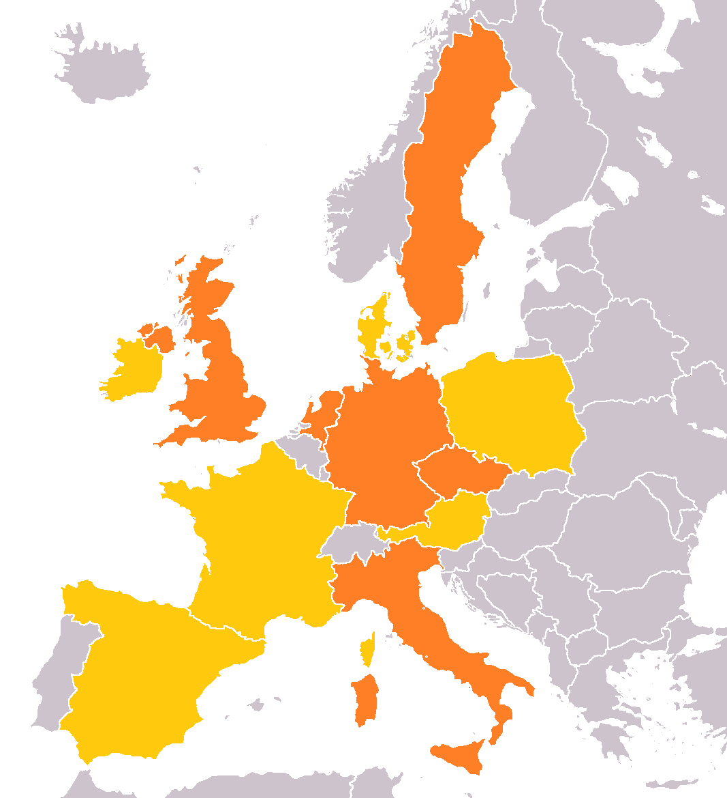
37 příkladů dobré praxe
SE/DK: 6
Důraz na země partnerů projektu, doplněné zajímavými příklady dalších zemí
Cílem nebyl vyčerpávající přehled všech existujících nástrojů, ale ukázat bohatost a rozdílné přístupy k předvídání a analyzování potřeb trhu práce v různých zemích
IE: 1
UK: 6
NL: 6
PL: 1
CZ: 5
FR: 1
DE: 3
AT: 1
ES: 1
IT: 6

Slide 13
WP3 – popis příkladů dobré praxe
ARLI PROJECT |  |  |  | Descriptors
GOOD PRACTICE EXAMPLES OVERVIEW |  |  |  | Occupation based information | Sector based information | Data & monitoring tools | Skills profiles & matching tools | Cooperation/actions | National level of information | Regional level of information | Availability of forecasting outputs
COUNTRY | GOOD PRACTICE (LMI) | WEBSITE | DEVELOPER | THE MATRIX
AT | The AMS-Qualifikations-Barometer | http://bis.ams.or.at/ | AMS (Austrian Labour Market Services)
CZ | Occupational profiles - national | http://www.nuov.cz/folder/51/ | National Training Fund, National Observatory of Employment and Training
CZ | Occupational profiles - regional | http://msobservator.cz/profesni-skupiny/ | National Training Fund, National Observatory of Employment and Training
CZ | Advanced job vacancies monitoring | NA | National Training Fund – National Observatory of Employment and Training
CZ | DV Monitor – Monitoring of continuing education and training | www.dvmonitor.cz | National Training Fund – National Observatory of Employment and Training
CZ | Czech Future Skills | www.czechfutureskills.eu | National Training Fund, National Observatory of Employment and Training
DE | EQUIB – Regional Monitoring of Qualification Development (RMQD) | www.equib.de | IAW - Institut Arbeit und Wirtschaft
DE | Regio Pro | www.regio-pro.eu | IWAK
DE | The Hessian Care Monitor (HPM) (Hessischer Pflegemonitor) | www.hessischer-pflegemonitor.de | IWAK

Slide 14
WP3 – popis příkladů dobré praxe
Tematické rozdělení příkladů dobré praxe
Comprehensive tools
Occupation based tools
Sector based tools
Data mining & monitoring tools
Skills profiles & matching
Cooperation / Labour market actions
Territorial dimension (National / Regional / Local )
Availability of forecasting
Demand / Supply side focus
Career guidance suitability

Slide 15
ŠVÉDSKO/DÁNSKO - Øresundsbalance
Analýzy a předvídání vývoje trhu práce jako nástroj podporující mobilitu pracovní síly

Slide 16
ŠVÉDSKO/DÁNSKO - Øresundsbalance
CÍLE
Podpořit provázanost ekonomik zapojených regionů
Identifikovat nerovnováhy na trzích práce v zapojených regionech
Zvýšit počet Dánů dojíždějících za prací do Švédska
Poskytnout poradenským službám kvalitnější podklady pro pomoc nezaměstnaným a zájemcům o rekvalifikace
Důležitým faktorem je dopravní dostupnost – hlavní města regionů od sebe dělí jen 35 minut jízdy vlakem.

Slide 17
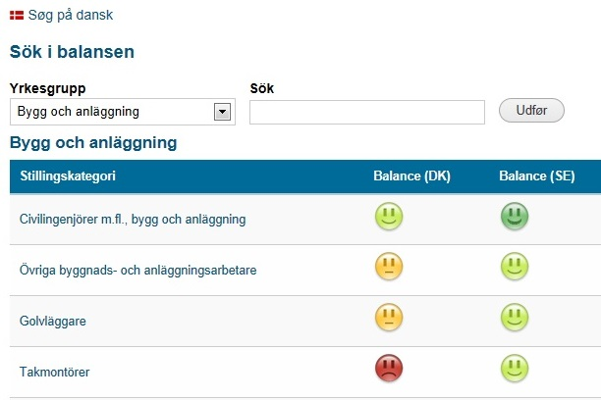
ŠVÉDSKO/DÁNSKO - Øresundsbalance
Analýzy a předvídání vývoje trhu práce jako nástroj podporující mobilitu pracovní síly

Slide 18
rakousko - qualifikationsbarometer
Nástroj vyvinutý pro služby zaměstnanosti (AMS Österreich)
http://bis.ams.or.at/qualibarometer/berufsbereiche.php
Nástroj zaměřený především na popis aktuální situace na trhu práce
Naznačení budoucího vývoje
Velmi detailní regionální informace
Jednoduché a přehledné zobrazení trendů (volná místa a zaměstnanost)
Poskytnout poradenským službám kvalitnější podklady pro pomoc nezaměstnaným a zájemcům o rekvalifikace
24 odvětví (a na 100 dílčích podoborů), stovky profesí
Propojení s kariérovým poradenstvím a informacemi o požadavcích na profese

Slide 19
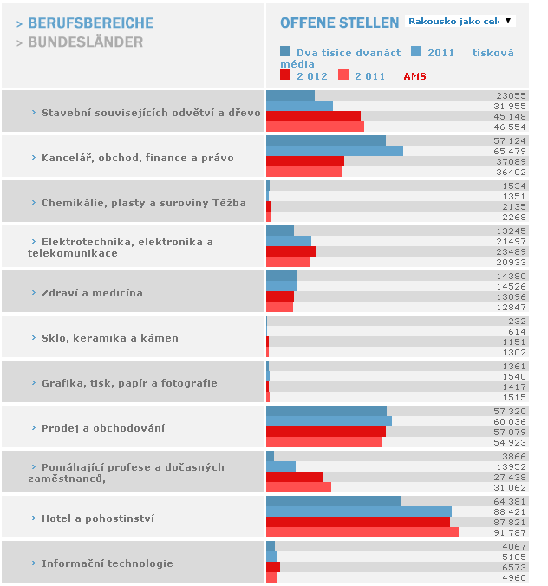
qualifikationsbarometer
Ne obsáhlé studie, důraz na stručné a přehledné zobrazení trendů
Pro každé odvětví shodná struktura popisu –hlavní trendy, vývoj celkové zaměstnanosti, „green jobs“, muži-ženy, projekce

Slide 20
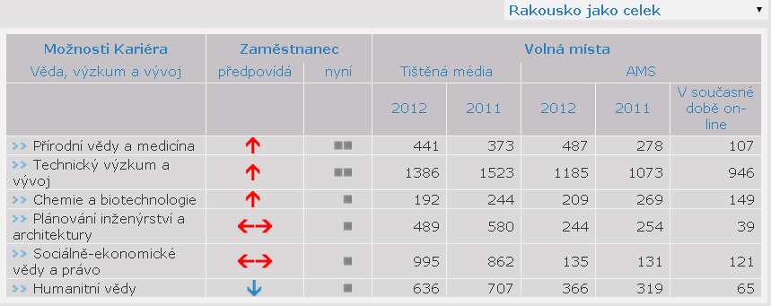
rakousko - qualifikationsbarometer
Projekce se opět týká především vývoje volných míst – zacílení na využití ve službách zaměstnanosti

Slide 21
irsko – skills ireland
Nástroj postavený na spolupráci klíčových ministerstev
http://www.skillsireland.ie
Ministerstvo podnikání, obchodu a zaměstnanosti a Ministerstvo pro vzdělávání a vědu
Propojení se službami zaměstnanosti a dalším vzděláváním
Významná inspirace pro návrh českého systému v projektu ITP (2008) – sektorové studie, projekce zaměstnanosti, informační produkty ...
Základem je „National Skills Database“ – unikátní zdroj informací o profesích, kvalifikacích a odvětvích, spojující různá data (zaměstnanost, volná místa, projekce ...)
100+ profesních skupin pokryto ve velkém detailu
Ročenky trhu práce – vysoce kvalitní analytické informace o současném vývoji
Velmi detailní a do hloubky jdoucí sektorové studie pro vybrané klíčové sektory irské ekonomiky – trendy, technologický vývoj, strategie rozvoje, priority ...

Slide 22
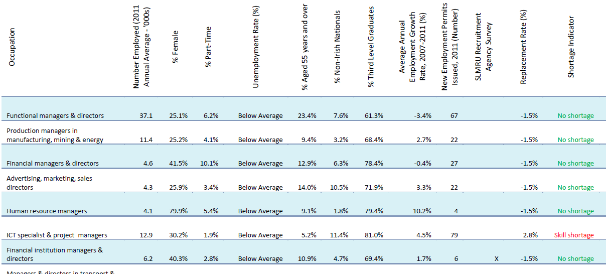
irsko – skills ireland
Ukázka National Skills Database

Slide 23
observatoř trhu práce malopolska
Inspirace finskými přístupy k předvídání kvalifikačních potřeb (region Tampere)
http://www.wup-krakow.pl
Vyvíjeno obdobně jako u nás – projekt financován z ESF
Řešitelem regionální úřad práce Krakow
Kvalitativní prognóza vývoje trhu práce („expert pool“ – ne model kvalifikačních potřeb)
Barometr poskytuje jednu klíčovou informaci
Důraz na stručné a přehledné zobrazení trendů
WUP připravuje rozšíření o další moduly – inspirace výstupy českého projektu Koncept

Slide 24
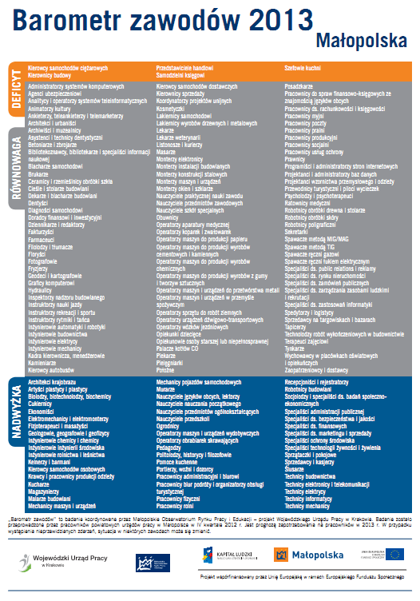
observatoř trhu práce malopolska
Nedostatek lidského kapitálu
Rovnováha trhu práce
Přebytek lidského kapitálu

Slide 25
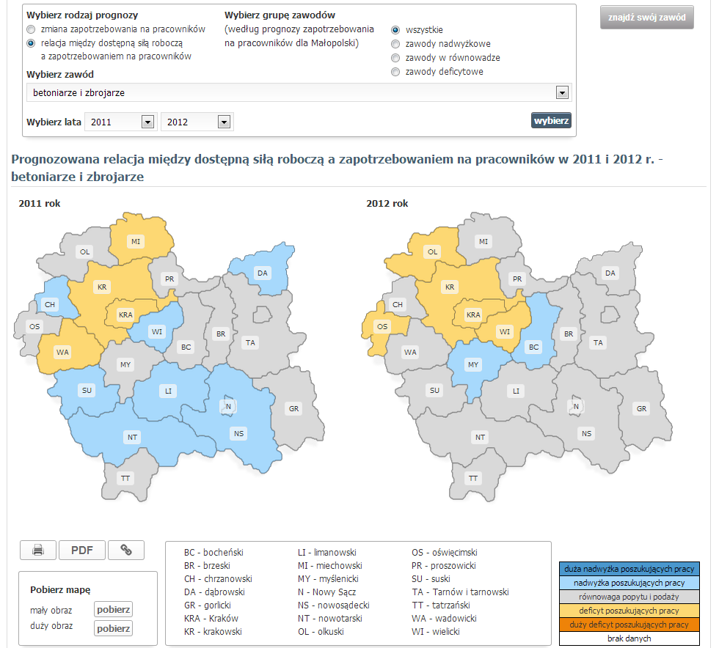
observatoř trhu práce malopolska

Slide 26
hessensko – regio pro
Nástroj umožňující využití informací z trhu práce ke strategickému řízení regionu
http://www.regio-pro.eu/
Analýza současné situace na trhu práce a krátkodobá projekce (12 měsíců)
Výrazná spolupráce statistického úřadu a služeb zaměstnanosti (poskytování primárních dat)
Doplnění kvalitativními technikami (hloubkové rozhovory, fokusní skupiny)
Základ pro strategie v oblasti vzdělávání a trhu práce
Cílovou skupinou rovněž jednotlivci a organizace působící v kariérovém poradenství a vzdělávání

Slide 27
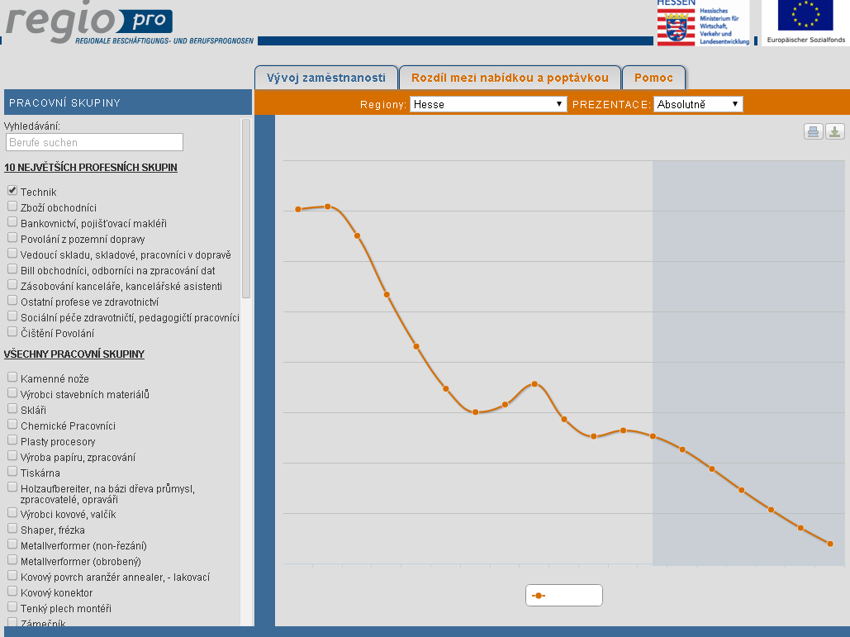
hessensko – regio pro

Slide 28
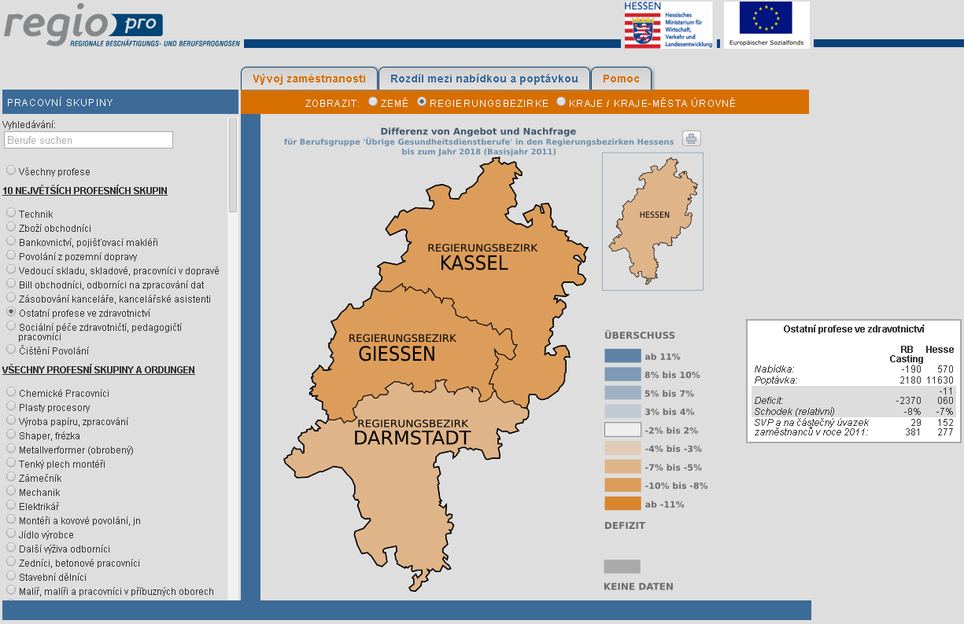

Slide 29
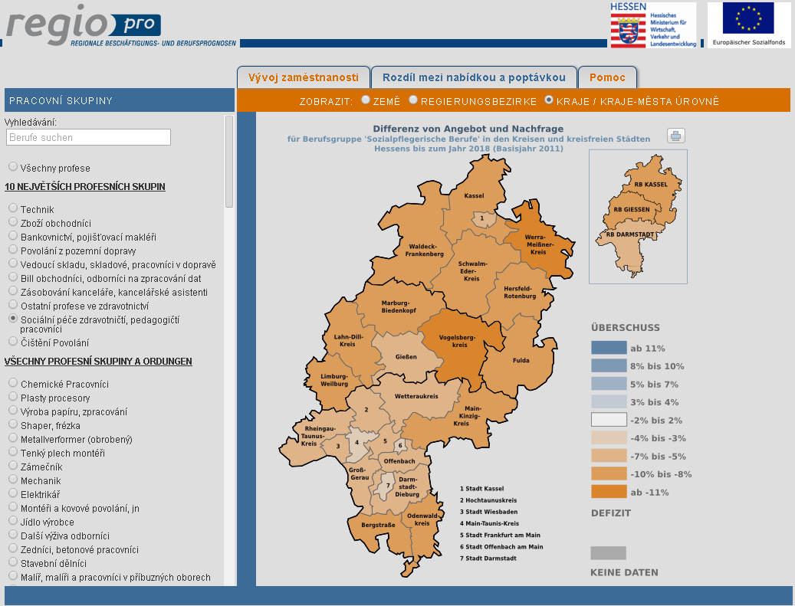

Slide 30
Comprehensive tools
combine qualitative and quantitative techniques, sectoral and occupational view on the labour market, forecasting with recent trends analysis and are also strongly linked to policy actions. Although these tools provide some level of regional information, they are mostly focusing on national level
Occupation based tools
Most suitable for use in career guidance counselling. Very close to public employment services (PES) –either developed by PES or intensively used by them. Therefore matching of demand and supply of skills is a significant attribute of these LMIs as well.

Slide 31
WP3 Themes
Sector based tools
Address specific sectoral needs. Variety of approaches, depending on what is defined as „sector“, strong link to policy.
Data mining & monitoring tools
New and innovative approaches how to gather, analyze and publish primary data
Skills profiles & matching
Target groups – young people and graduates, unemployed and job seekers, also matching of school programmes to employer needs.
Cooperation / Labour market actions
Lighter on analysis (it is often external), heavier on implementation

Slide 32
LMIs Objectives (examples)
To join dispersed sources of information on job opportunities and job descriptions
Support labour market mobility (territorial, occupational, sectoral)
To help individuals make best choices in education and training
Maximise the impact of education, employment and skills policies and employer behaviour to support jobs and growth
Address specific labour market imbalances and needs (for example on sectoral level).

Slide 33
Ideas & Inspirations
Best tools have simple interface for end users – difficult analysis must be easy to understand!
The LMI is not a tool for a tool itself – it should answer identified needs of stakeholders. Do we know them? WHAT IS THE VALUE FOR THEM?
The LMI is not just analysis and presentation tool – actions based on analysis are part of it, too – IT IS ALSO A POLICY
One stop shop – combine different views (occupational, sectoral …), do not provide them separatedly!
National wide LMIs – also included, they often offer good approach how to deal with different territorial levels of information – BIG CHALLENGE FOR THE EUSP

Slide 34
Ideas & Inspirations
European data on LM in regions (LFS) – insufficient level of detail, regional LMIs can cover up to several hundred occupations
Difficult to provide regional information – accross Europe (LMIs have different classifications, data sources, level of detail, focus
Occupational view is the key one, especially if career guidance counsellors are identified users
The EUSP already contains links to national information sources, regional level can be added (must be better arranged though)
Sustainability – build LMI on secondary sources, be innovative in their analysis and presentation

Slide 36
DÍKY ZA POZORNOST!
Ing. Jiří Braňka
Národní observatoř zaměstnanosti a vzdělávání Národní vzdělávací fond Opletalova 25 110 00 Praha 1 Tel.: +420 224 500 524 Fax: +420 224 500 502
Mobil: +420 725 328 050 E-mail: branka@nvf.cz http://www.nvf.cz/narodni-observator
www.budoucnostprofesi.cz

